Slide 1
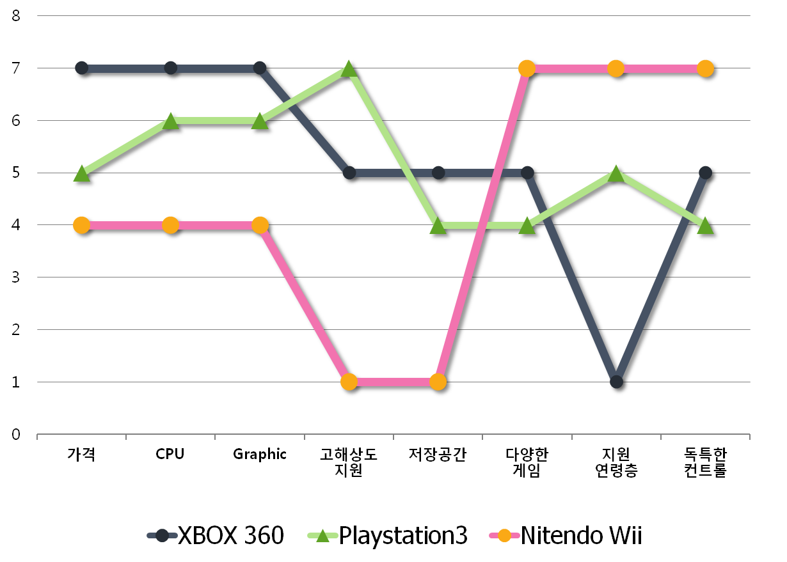
닌텐도 Wii 성공 전략

